Slide 1
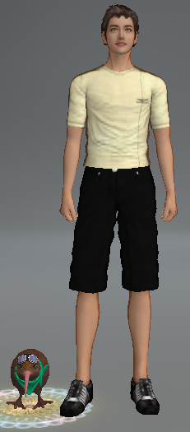
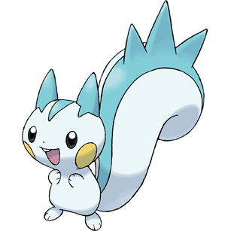
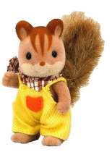
다람쥐 - 사이즈
2족 보행을 하는 다람쥐. 꼬리가 몸통보다 더 크다.
키위보다 머리 하나가 더 있다.
머리:몸 비율이 거의 1 : 1.5 인 형태
꼬리 길이
펫 얼굴
길이
펫 몸통
길이
펫 몸통
길이
펫 몸통
길이
얼굴
넓이
꼬리 크기
몸통
넓이

Slide 2
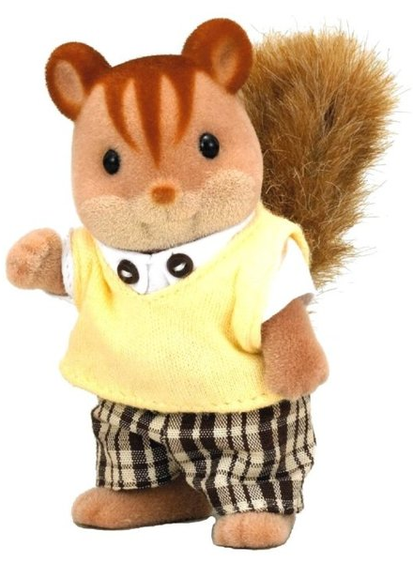
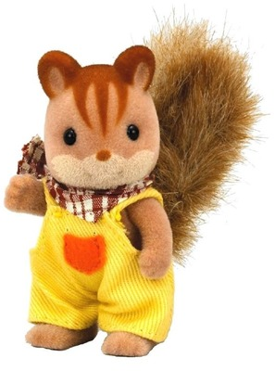
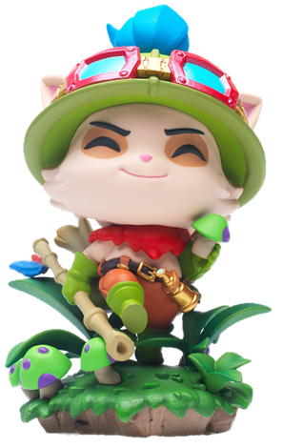
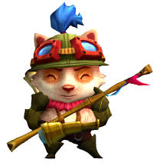
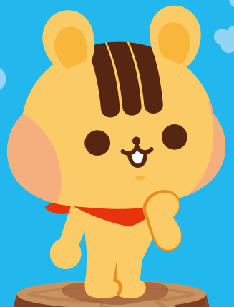
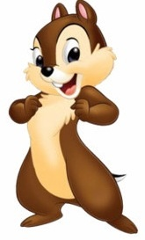
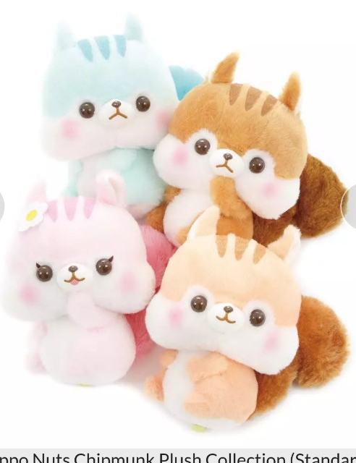
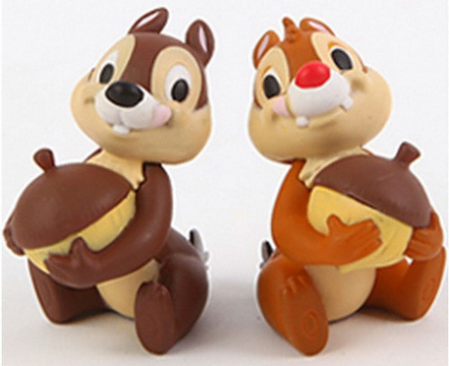
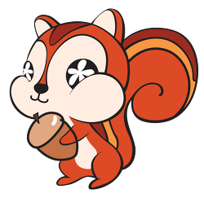
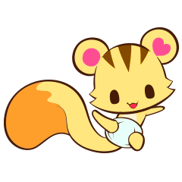
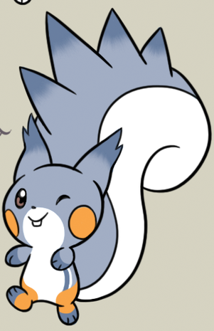
다람쥐 – 기본 형태
가을 시즌에 맞게 추수하는 농부 컨셉의 2족 보행 다람쥐
머리 : 몸 비율이 1 : 1.5 사이즈
부드럽고 커다란 꼬리를 가지고 있다.

Slide 3
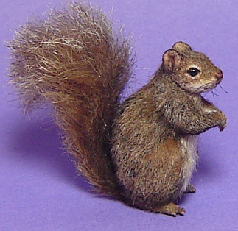
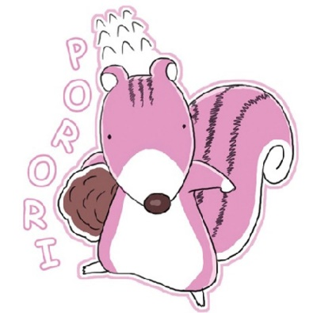
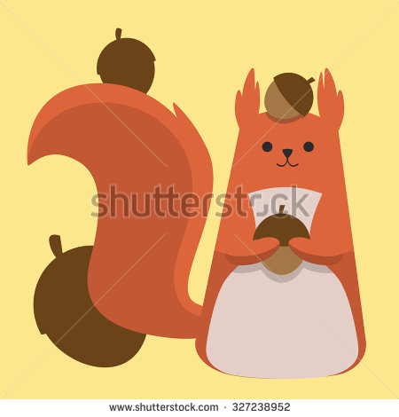
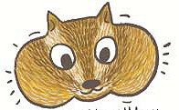
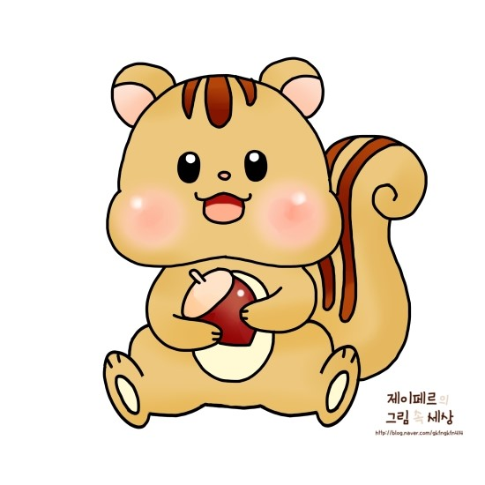
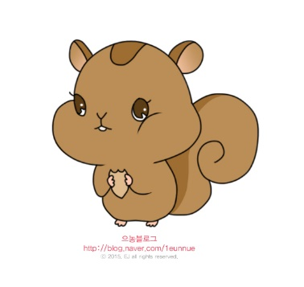
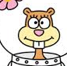
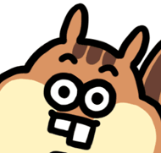
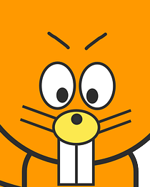
다람쥐 – 5성 특징
자기 몸보다 더 크고 푹신푹신해보이는 꼬리를 보유하고 있다.
볼에는 빵빵하게 무언가를 넣은 상태이고, 앞니가 귀엽게 튀어 나와 있다.
오른쪽과 같이 민 무늬 갈색 형태
양 볼에 아래와 같이 퉁퉁하게 무언가를 담고 있다.
자신의 몸보다 더 큰 커다랗고 푹신한 꼬리를 가지고 있다.
위쪽 앞니가 튀어 나와 있다.

Slide 4
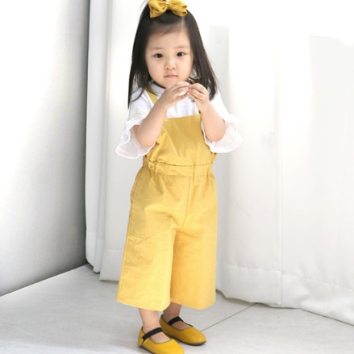
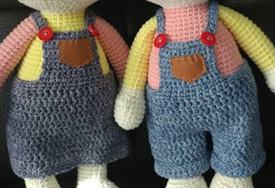
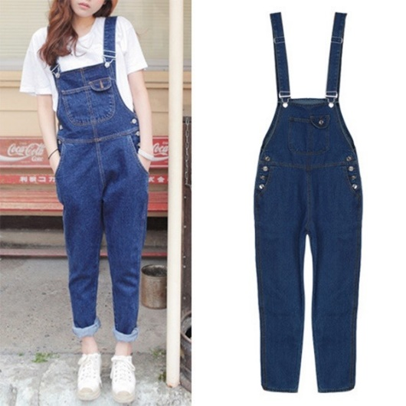
다람쥐 – 6성 특징
5성 외형에서 멜빵무늬 바지를 입은 형태.
가슴 쪽에 커다란 주머니가 달려 있는 멜빵 바지를 입고 있다.

Slide 5
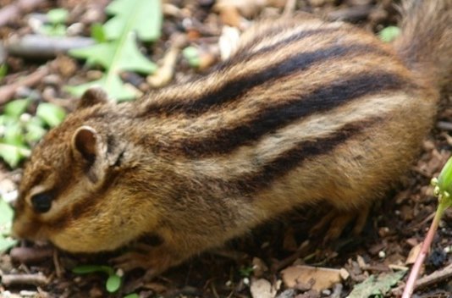
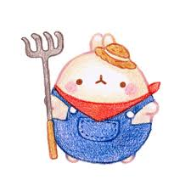
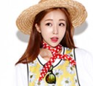
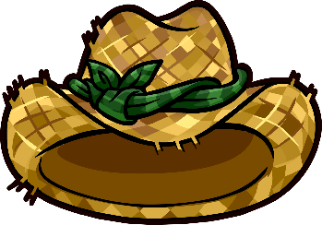
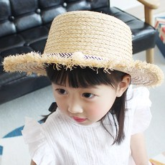
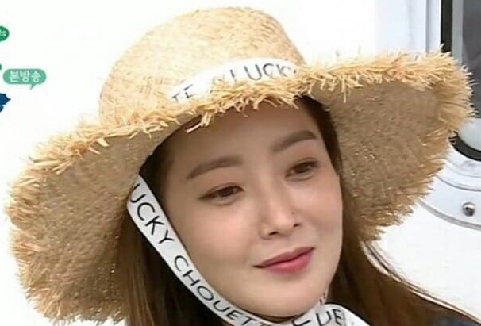
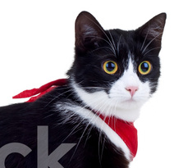
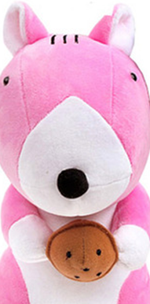
다람쥐 – 7성 특징
6성 외형에서 밀집 모자, 스카프를 착용하고 손에 도토리를 들고 있는 형태.
민무늬에서 오른쪽과 같이 줄무늬가 있는 형태로 변경.
아래와 같이 챙 끝이 헤진 밀집 모자를 쓰고 있다.
목에 빨간색 스카프를 매고 있다.
두 손으로 정성스레
도토리를 들고 있다.

Slide 6
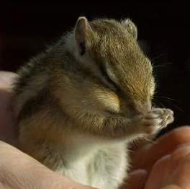
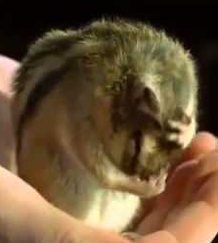
다람쥐 – 애니메이션
걷기&뛰기 (아래 이미지 참조) : 2족 보행으로 걷기/뛰기를 한다.
뛸 때는 머리 위에 도토리를 올려두고 양손을 파닥거리며 달린다.
대기 : 도토리를 잠시 바닥에 내려두고 양손으로 얼굴과 머리 쪽에 세수하듯 털 고르기를 한다.
상호액션 : 땅을 파헤치고 자신이 들고 있는 도토리를 땅에 묻고 물을 준다.
이후 유저가 영양제 한 방울을 떨어 뜨리자 갑자기 싹이 튀어나오고, 다람쥐는 옆에서 박수를 치며 기뻐한다.

